Slide 1
Création en
Novembre 2002
50 adhérents
Association des Entreprises de Bry sur marne
Hôtel de Ville
1 Grande Rue Charles De Gaulle
94360 Bry-sur-Marne
Tél. 01.45.16.68.41
Fax 01.45.16.68.48
Email : evelyne@revellat.com
www.emploi-aeb.fr

Slide 2
Les axes de developpement

Slide 3
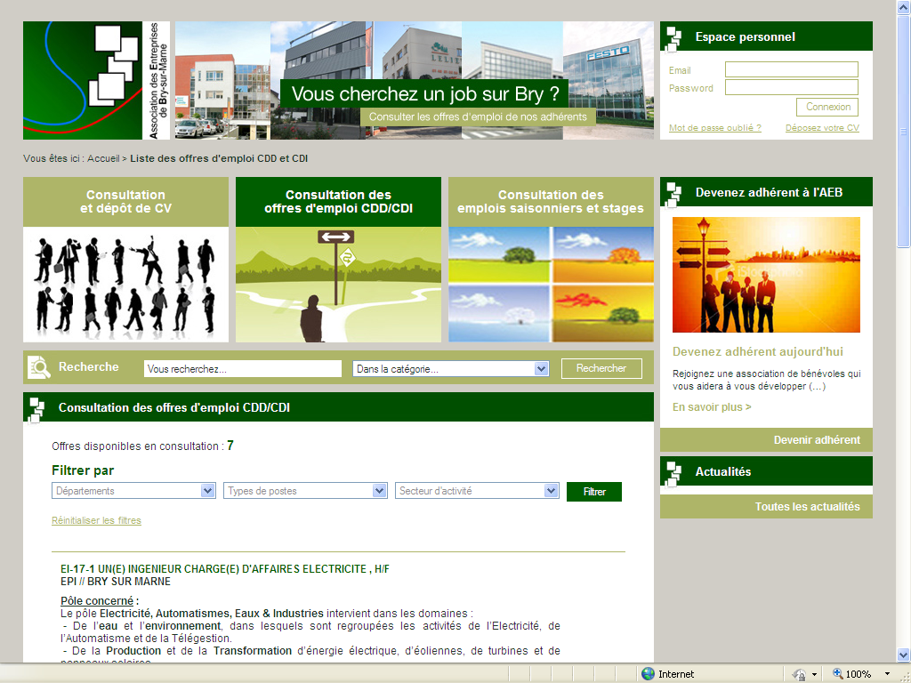
1
Promotion du Site Emploi AEB
présentation auprès :
des organismes partenaires :
les espaces emploi des Villes
du 94
le Pôle Emploi national
les autres clubs entreprises
du Val de Marne
des entreprises intéressées
(TPE, PME, PMI et autres)
www.emploi-aeb.fr

Slide 4
2
Pérenniser les entreprises bryardes
accompagner les
entrepreneurs dans leur
développement
-> CONSEILS
-> CONFERENCES
-> RENCONTRES
favoriser la transmission
d’entreprises par la mise
en lien entre cédants et
repreneurs potentiel
-> RESEAU

Slide 5
3
Aider les jeunes créateurs d’entreprises
Actions de parrainage
entre un jeune créateur et
un chef d’entreprise confirmé
Aide et information aux
démarches administratives
quotidiennes

Slide 6
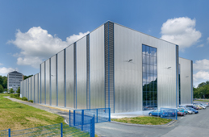
4
Partenariat Mairie - AEB
renforcer les liens entre
les services de la mairie
et l’AEB
Présentation régulière des
actions AEB
AEB doit être pour la mairie
l’ interlocuteur privilégié des
entrepreneurs bryards
Association des Entreprises de Bry sur marne

Slide 7
5
Les adhérents AEB
Valoriser l’implication des
membres de l’AEB
Encourager l’adhésion de
nouveaux membres

Slide 8
6
Mutualisation d’un service social
Restauration
Assistante sociale
Informatique
Billetterie pour sorties
Séjours vacances
Etc…

Slide 9
Actions a venir

Slide 10
Actions classiques
Opérations Cartes sur Tables
Repas des Entrepreneurs
Petits-déjeuners Conférence
Site internet AEB
Journal AEB

Slide 11
Actions nouvelles
Visites d’entreprises, partage d’expérience
Réunions d’informations impliquant des adhérents ou des extérieurs
Rencontre avec les autres clubs entreprises
Ateliers à thèmes : sécurité, jeunes entrepreneur, environnement, accompagnement à l’export
Signalétique des entreprises dans la ville
Rencontres sportives

Slide 12
Postes A POURVOIR

Slide 13
Président
Vice – Président
Secrétaire Général
Trésorier
Secrétaire
Secrétaire adjointe
Responsable de la communication
Chargée des Relations extérieures
Responsable Informatique
Responsable « emploi »
Responsable Organisation et logistique

